Slide 1
Othello
Kevin Vulliemin
Ajjali Wassim
Notes:
Kevin

Slide 2
Plan de la présentation
Introduction
Projet
Présentation application
Aspect technique
Démonstration
Améliorations
Conclusion
Questions ?
Notes:
Kevin

Slide 3

Introduction
Cadre:
Développement mobile
Professeur à la charge :
Mme Rizzotti Aïcha
But:
Réalisation d’un jeu avec une intelligence artificielle
Notes:
Kevin

Slide 4
Objectifs
Réalisation d’un jeu de plateau «Othello»
Possibilité de jouer seul ou à 2
Visualisation du score
Blocage des coups impossibles
Initiation au développement mobile
Utilisation des vues, dialogues natifs
Utilisation des capteurs
Utilisation du WIFI
Utilisation du système de fichier
Notes:
Kevin

Slide 5
Fonctionnalités
Jouer en local contre un Humain
Inscrire les noms
Jouer en local contre l’IA
Choisir le niveau de l’IA
Jouer en réseau
Sauvegarder une partie
Charger partie
Voir les instructions de jeu
Notes:
Kevin

Slide 6
Répartition des tâches
Vulliemin Kevin
Conception
Intégration
Implémentation (Modèles, Nav.)
Wassim Ajalli
Design
Intégration
Documentation
IA
Notes:
Kevin

Slide 7
Présentation application
Utilisation
Notes:
Wassim

Slide 8
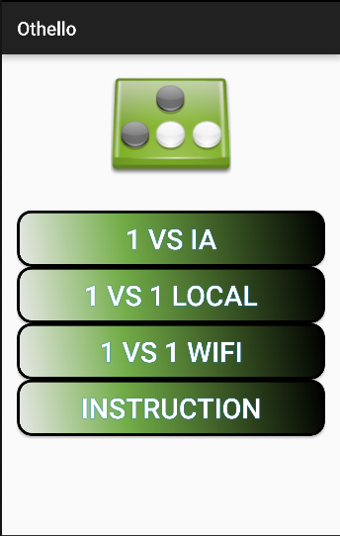
Sélection mode du jeu
En Local
Seul contre une IA
En réseau
Notes:
Wassim

Slide 9
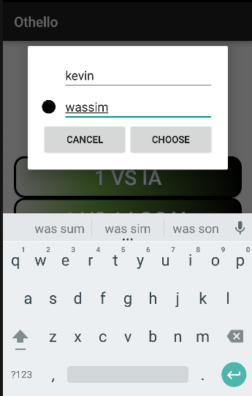
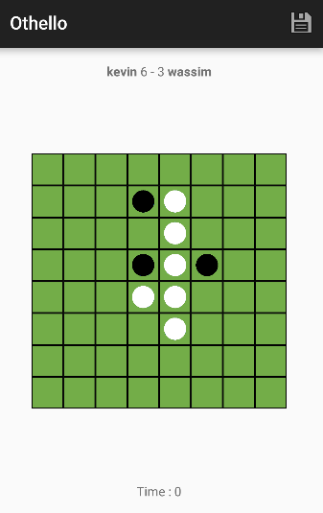
Jouer en Local vs Humain
Charger partie
Nouvelle partie
Choisir le nom du joueur
Choisir la couleur de la pièce
Notes:
Wassim

Slide 10
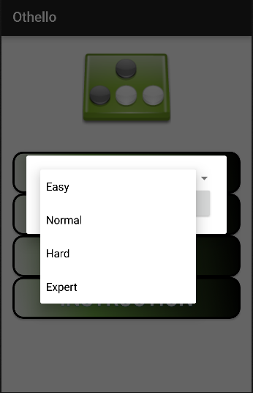
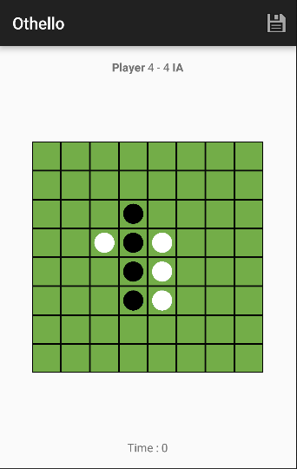
Jouer en Local vs IA
Charger partie
Nouvelle partie
Niveau de l’IA
Notes:
Wassim

Slide 11
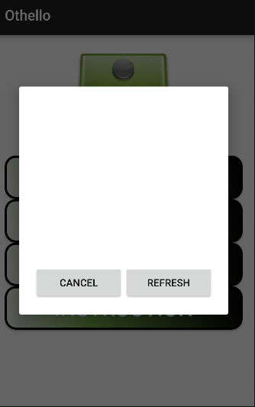
Jeu en réseau
Lister les appareils wifi
Commencer partie
Choisir le nom du joueur
Choisir la couleur de la pièce
Notes:
Wassim

Slide 12
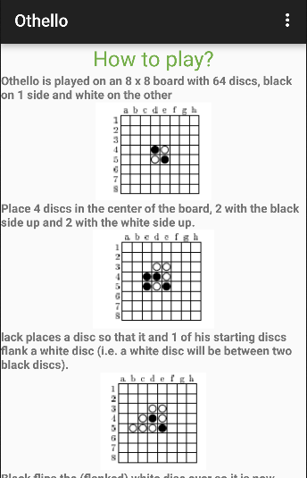
Instruction
Comment jouer?
Notes:
Wassim

Slide 13
Aspect technique

Slide 14
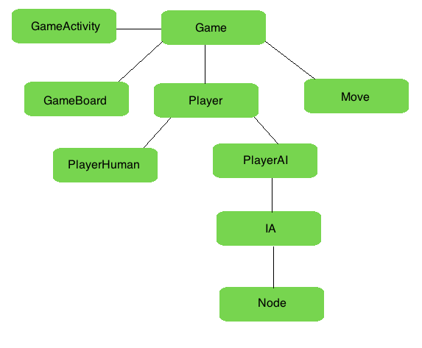
Classes
Notes:
Kevin

Slide 15
Modèles
Plateau (GameBoard) :
Représentation de l’état du jeu :
Grille 8X8 avec des images
Ajout de pièces / retournement
Analyse de la grille
États terminaux (pas de coup possible ou fin du jeu)
Game :
Regroupement des paramètres de parties :
Plateau
Joueur
~Etats

Slide 16
IA
Méthode d’évaluation d’un état
MIN-MAX
Simulation des possibilités de coup
c’est sur cette fonction que va se reposer principalement la qualité du jeu de l’IA.
Difficulté
Dépend de la profondeur de l’algorithme MIN-MAX
Optimisation
L’algorithme Alpha-beta paramétrable
améliore la vitesse d’exécution
Notes:
qui devra est paramétrable par la profondeur maximale de recherche afin de créer des niveaux de difficulté dans le jeu.

Slide 17
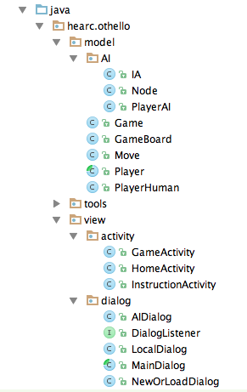
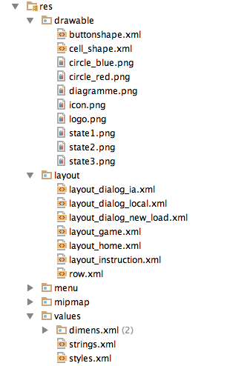
Aspect technique

Slide 18
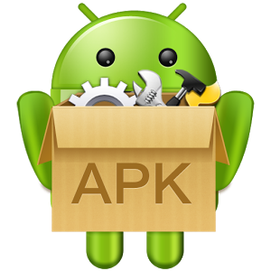
Démonstration
Notes:
Kevin, Wassim

Slide 19
Avantages / Inconvénients
Les +
MVC/Modèles Java portables
Interface ergonomique, simple
Les –
Natif android → Incompatibilité

Slide 20
Conclusion
Objectifs
Jeu locale
Jeu contre IA
Visualisation du score
Blocage des coups impossibles
Android
Mouvement
Système de fichier
Réseau
Notes:
Wassim, Kevin

Slide 21

Améliorations
Confirmation pour quitter la partie
Gérer le mode «Paysage»
Partie en réseau
Sauvegarde des parties
Amélioration du design
Amélioration de l’IA
Ajouter plus de niveaux
Amélioration de l’analyse du plateau
Material Design

Slide 22

Questions ?
Cet document vous a été présenté par
M.Vulliemin et M.Ajalli
Sources du projet
Basé sur l’utilisation de modèles Java du projet
D’intelligence artificielle
«Othello»
Sources majeurs :
http://developer.android.com
http://stackoverflow.com

